Slide 1
Проект “Тетрис”
Выполнил Серов Сергей
Преподаватель В. Ю. Пирогов

Slide 2
История
Те́трис (производное от «тетрамино» и «теннис») — компьютерная игра, первоначально изобретённая и разработанная советским программистом Алексеем Пажитновым. Игра была выпущена 6 июня 1984 года.

Slide 3
Структура игры
Вся игра построена на так называемой “сетке”. Она представляет собой список списков кортежей трёх натуральных чисел, обозначающих цвет каждой клетки. Таким образом можно легко, быстро и чётко определить положение каждой части фигуры.

Slide 4
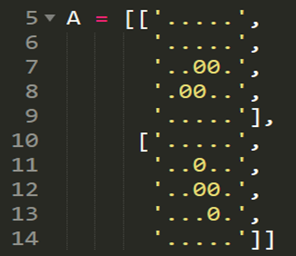
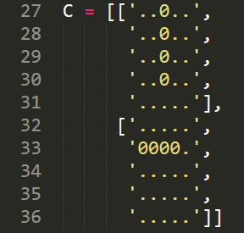
Сами фигуры представляют собой списки списков из “0” и “.” или любых других графических обозначений форм фигур. Вот как это может выглядеть:

Slide 5
Далее из существующих шаблонов убираются лишние знаки и фигура занимает свое место в сетке. Такова основная структура всей игры. Остается лишь добавить функцию проверки свободного места вокруг фигуры, функцию удаления заполненных строк и установить время падения фигур. Остальное это “косметика”.

